Slide 1
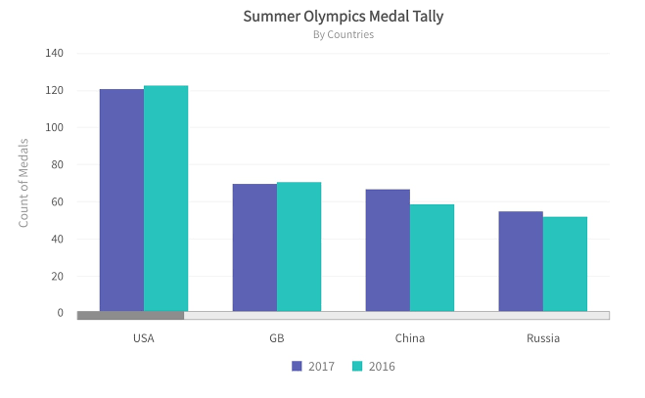
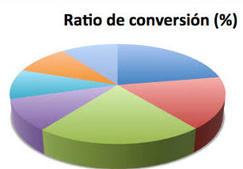
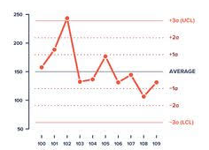
TIPOS DE GRAFICOS
De columna: son útiles para mostrar cambios en los datos a lo largo de el tiempo o para ilustrar comparaciones entre elementos.
Circular: representan la relación de la parte con el todo. Un gráfico circular se divide en áreas o sectores. Cada sector representa el conteo o porcentaje de observaciones de un nivel de la variable
De líneas: se compone de una serie de puntos que al unirlos te muestran una línea completa con los cambios de una variable a lo largo del tiempo.

Slide 2
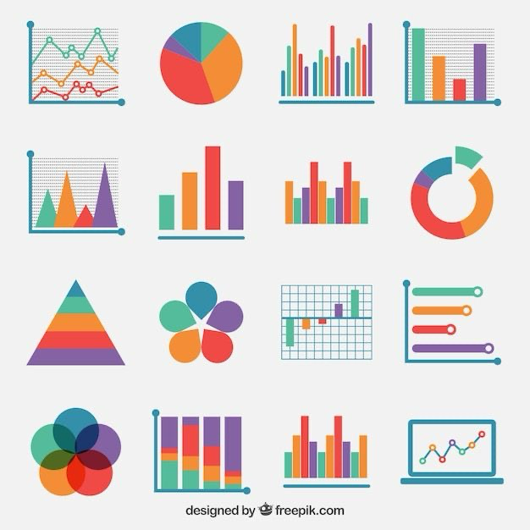
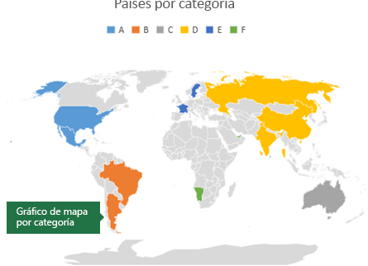
TIPOS DE GRAFICOS
De barras: es una forma de representar gráficamente un conjunto de datos o valores mediante barras rectangulares de longitud proporcional a los valores representados
De mapa: es un tipo de diagrama matemático que utiliza las coordenadas cartesianas para mostrar los valores de dos variables para un conjunto de datos.​
De dispersion: es un tipo de diagrama matemático que utiliza las coordenadas cartesianas para mostrar los valores de dos variables para un conjunto de datos.​
De área: permiten identificar tendencias en los datos en el transcurso del tiempo.

Slide 3
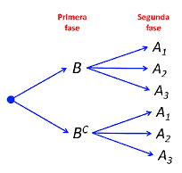
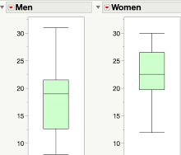
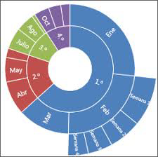
TIPOS DE GRAFICOS
Diagrama de árbol: se utiliza para saber qué tanto puedes y si en realidad en el cálculo de muchas opciones se requiere conocer el número de objetos que forman parte del espacio manifestado
Cajas y bigotes: es un método estandarizado para representar gráficamente una serie de datos numéricos a través de sus cuartiles.
Proyección solar: es ideal para mostrar datos jerárquicos. Cada nivel de la jerarquía está representado por un anillo o círculo, siendo el círculo interior el superior de la jerarquía.
Histograma: es un gráfico que usa barras para simbolizar cómo se distribuye un conjunto de datos. También sirve para ver rápidamente cómo se ha comportado una muestra basada en una variable numérica o cuantitativa.

Slide 4
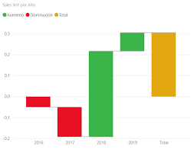
TIPOS DE GRAFICOS
De cascada: es una forma de visualización de datos que ayuda a comprender el efecto acumulativo al introducir valores positivos o negativos de manera secuencial
De embudo: es aquel que te muestra los datos que se mueven a través de una serie de etapas en un proceso. Los datos se muestran como un valor para cada etapa del proceso

